Slide 1
E
공개 소프트웨어
아이디어에 기름을
“붓다”
2017112131 이민주
2017112113 유소영
2017112120 정유나
2017112142 하유진
종강이다~~
Notes:
안녕하세요 MYWAY조의 발표자 이민주입니다 ,
아이디어에 기름을 “붓다".
최종 발표를 시작하겠습니다.

Slide 2
1
프로젝트 개요
2
플랫폼 및 구성도
INDEX
3
주요 기능 및
구현 과정
4
직면했던 문제 및 해결 과정
5
결론
Notes:
주제설명 및 선정이유, 개발 툴 소개, 주요기능 설명, 향후계획을 차례로 말씀드리겠습니다.

Slide 3

아이디어에 기름을 “붓다”
프로젝트 개요
프로젝트에 허덕이는 공대생!
프로젝트 주제선정과 구현에 어려움을 느끼는 공대생에게 도움을 주고자 만든 앱!
우리 학교 학생들이 수행한 프로젝트들을 정리해 놓은 게시글을 통해 주제 선정과 문제 해결 과정에서 도움을 얻자!
Notes:
이번에 공소 프로젝트 주제 선정과정이나 구현과정에서 어려움을 겪진 않으셨나요? (반응 보다가) 아니셨나봅니다..^^
저희조는 해당과정에서 어려움을 겪었고, 주변 공대생 친구들도 많이 허덕이는 모습을 많이 봤습니다.
그래서 우리 학교 학생들이 수행한 프로젝트를 보기 쉽게 정리해 놓은 게시글을 통해 프로젝트 주제선정과 구현에 어려움을 느끼는 공대생에게 도움을 주고자 ‘붓다' 앱을 만들게 되었습니다.
붓다의 귀여운 마스코트 붓다입니다 ^^ (웃음)

Slide 4
아이디어에 기름을 “붓다”
프로젝트 개요
붓다가 학생들에게 조언을 해주고 아이디어를 준다는
컨셉으로 제작된 프로젝트 서포팅 앱
Notes:
즉, 붓다는 ‘학생들에게 프로젝트에 관한 조언을 해주고 아이디어를 준다’ 라는 컨셉으로 제작된 프로젝트 서포팅 앱 입니다.
그 조언으로 ‘아이디어에 기름을 붓는다’는 부제를 만들었습니다.
저희 붓다앱
사랑해주세요

Slide 5




아이디어에 기름을 “붓다”
프로젝트 구성도
사용한 플랫폼
사용자
Front-End
Back-End
아이디어에 기름을 “붓다”
Notes:
프로젝트 구성도 입니다. 웹과 앱에서 이용 가능 하도록 하이브리드앱 개발 플랫폼인 아이오닉을 사용하였습니다. 백엔드로는 챗봇을 위한 dialog flow와 firebase 데이터베이스를 사용하였습니다.
firebase는 사용자 인증 시스템을 지원하고 서버가 필요없는 어플리케이션 개발 플랫폼이기 때문에 JSON트리 구조를 이용하는 실시간 데이터베이스가 이용가능하여 쉽게 데이터를 읽고 쓸수 있어 게시글과 채팅등의 앱에 관련된 데이터는 이곳에 모두 저장하였습니다.
dialogflow는 구글에서 지원하는 챗봇 프레임 워크로 대화에 있어 각각의 단계를 뜻하는 intent를 설정하여 대화흐름을 구성하고, 사용자의 질문에 관한 답에 필요한 데이터는 firebase에서 직접 읽어와 답할 수 있도록 하였습니다.

Slide 6
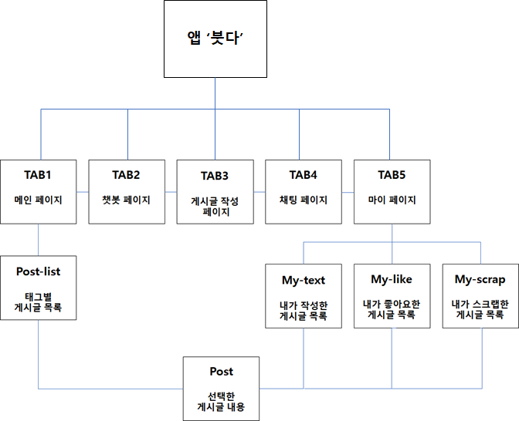
아이디어에 기름을 “붓다”
App 플로우차트
Notes:
붓다는 다음과 같이 크게 5가지의 탭으로 구성되어 있습니다. 탭1은 메인 페이지로 게시글을 해시 태그로 분류하여 보여주는 페이지입니다. 탭2는 학생들의 질문에 답 해주는 붓다가 있는 챗봇 페이지입니다. 탭3는 게시글을 작성하는 페이지이고, 탭4는 채팅을 위한 페이지, 그리고 마지막으로 탭5는 마이페이지입니다. 각 페이지의 자세한 기능에 대한 설명은 다음 장에서 자세히 설명드리도록하겠습니다.

Slide 7
아이디어에 기름을 “붓다”
주요 기능
1 게시물
2 채팅
3 챗봇
프로젝트에 대한 정보 제공
태그 별 게시글 분류
좋아요/스크랩 기능
게시글 작성자에게 추가적인 질문을 할 수 있는 1:1 대화 기능
채팅방 삭제기능
게시글 내용 이외에 사용자가 추가로 필요로하는 정보 제공
ex) 좋아요 수가 가장 많은 게시글, 프로젝트 추천
아이디어에 기름을 “붓다”
Notes:
붓다의 주요 기능은 크게 세가지로 나눌 수 있는데, 그 세 가지는
태그별로 분류되고 좋아요와 스크랩이 가능한 게시물, 궁금한 점에 관해 프로젝트 수행자에게 직접 물어볼 수 있는 수단인 채팅, 그리고 게시글 내용 이외에 사용자가 추가로 궁금해하는 정보를 제공해 주는 챗봇 입니다.

Slide 8
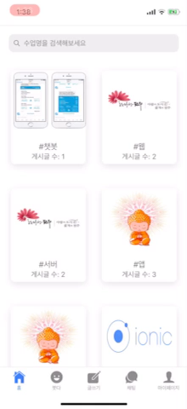
1. 게시물
주요 기능 1
본인이 수행했던 프로젝트 게시글 작성
본인이 수행했던 프로젝트에 대한 게시글을 작성
다른 사람들이 프로젝트에 대한 정보와 아이디어를 얻을 수 있도록 해줌
regisTxt
|- index
|- user
|- title
|- major
|- className
|- professor
|- start_Date
|- …..
|- github_addr
|- hashtag
<게시글에 저장되는 정보의 예시>
아이디어에 기름을 “붓다”
Notes:
첫번째 주요기능인 게시물 입니다.
본인이 수행했던 프로젝트에 관한 게시글을 작성하는 페이지입니다
게시물 작성 목록은 프로젝트명, 전공, 수업명, 담당교원, 플젝 기간, 이미지, 사용한 언어, 프로젝트 내용 등으로 구성하였고, 선택한 전공에 따라 선택 가능한 수업이 달라지도록 하고, 프로젝트 기간을 선택할때 프로젝트 종료 날짜는 플젝 시작 날짜보다 앞설 수 없게 설정 해놓았습니다.
이 내용들은 위 그림과 같은 JSON 트리 구조로 데이터베이스에 저장 됩니다.
regisTxt는 모든 게시글의 루트 노드, index는 각 게시글의 인덱스를 뜻합니다.

Slide 9
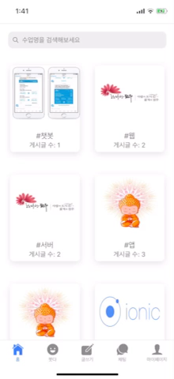
1 - (1) 태그별 분류
주요 기능 2
메인 페이지에서 게시글을 태그별로 분류하여 보여줌
태그로 게시글을 확인하여 사용자가 관심있는 분야를 쉽게 찾을 수 있음
아이디어에 기름을 “붓다”
Notes:
게시글들을 태그별로 분류하여 메인 탭에서 보여주기때문에 태그로 게시글을 확인하여 사용자가 관심있어하는 분야를 쉽게 찾을 수 있습니다.

Slide 10
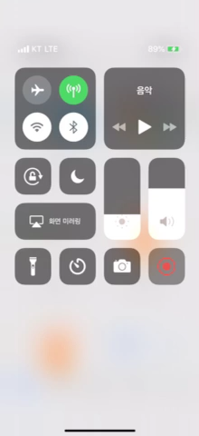
1 - (2) 검색창
주요 기능 2
전공, 수업명 등을 통해 게시글들을 검색할 수 있음
아이디어에 기름을 “붓다”
Notes:
전공, 수업명 등을 통해 어떤 게시글이 있는지 검색하여 찾을 수 있습니다.
(이는 기존에 게시글 작성을 통해 파이어베이스에 저장된 게시글 데이터들을 이용한 것입니다.)

Slide 11
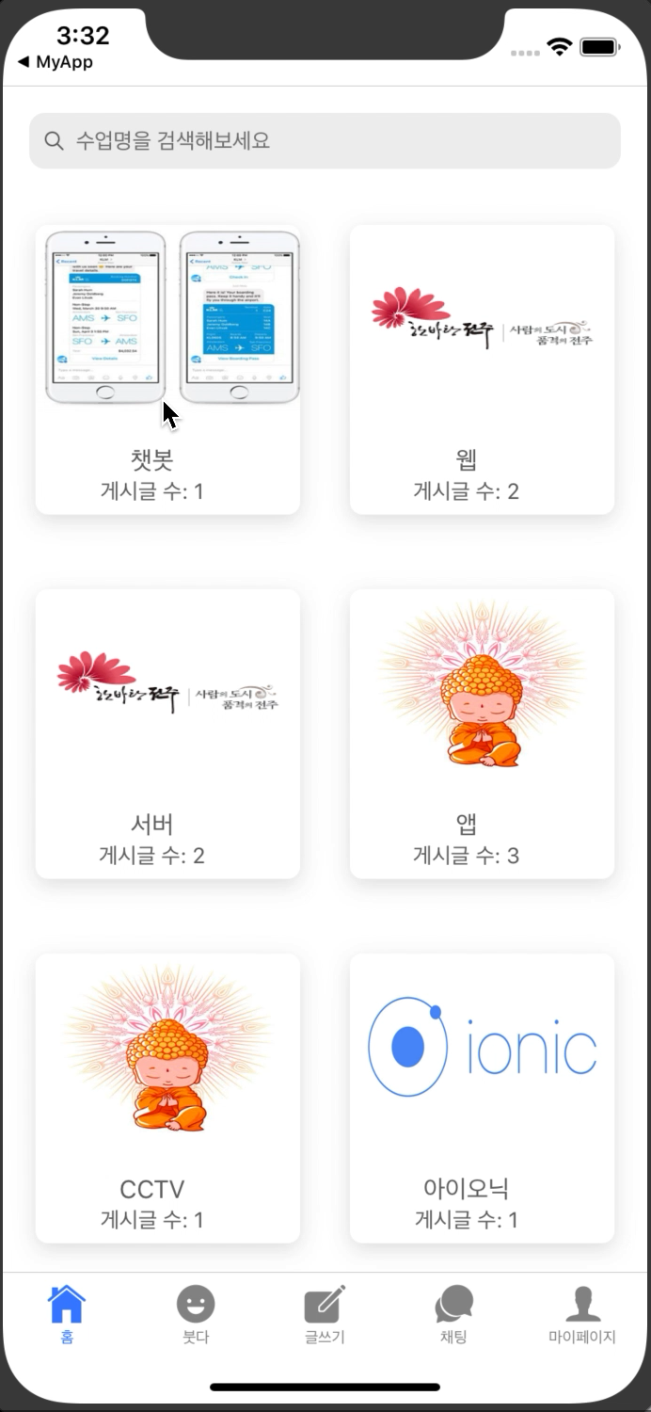
1 - (3) 좋아요 & 스크랩
주요 기능 2
본인이 수행했던 프로젝트 게시글 작성
내가 쓴 글과 스크랩 / 좋아요 한 글을 확인할 수 있음
ionic storage를 이용하여 애플리케이션이 종료되어도 로그인 세션을 유지할 수 있음
아이디어에 기름을 “붓다”
Notes:
마이페이지에서는 내가 쓴 글, 내가 좋아요한 글, 내가 스크랩한글이 무엇인지 확인할 수 있습니다.
또한, 로그인과 로그아웃이 가능한데, 로그인의 세션 유지는 로컬 저장소인 ionic storage를 이용하여 한번 로그인하면 애플리케이션이 종료되어도 다시 실행했을때 로그인된 상태를 유지할 수 있도록 하였습니다.

Slide 12
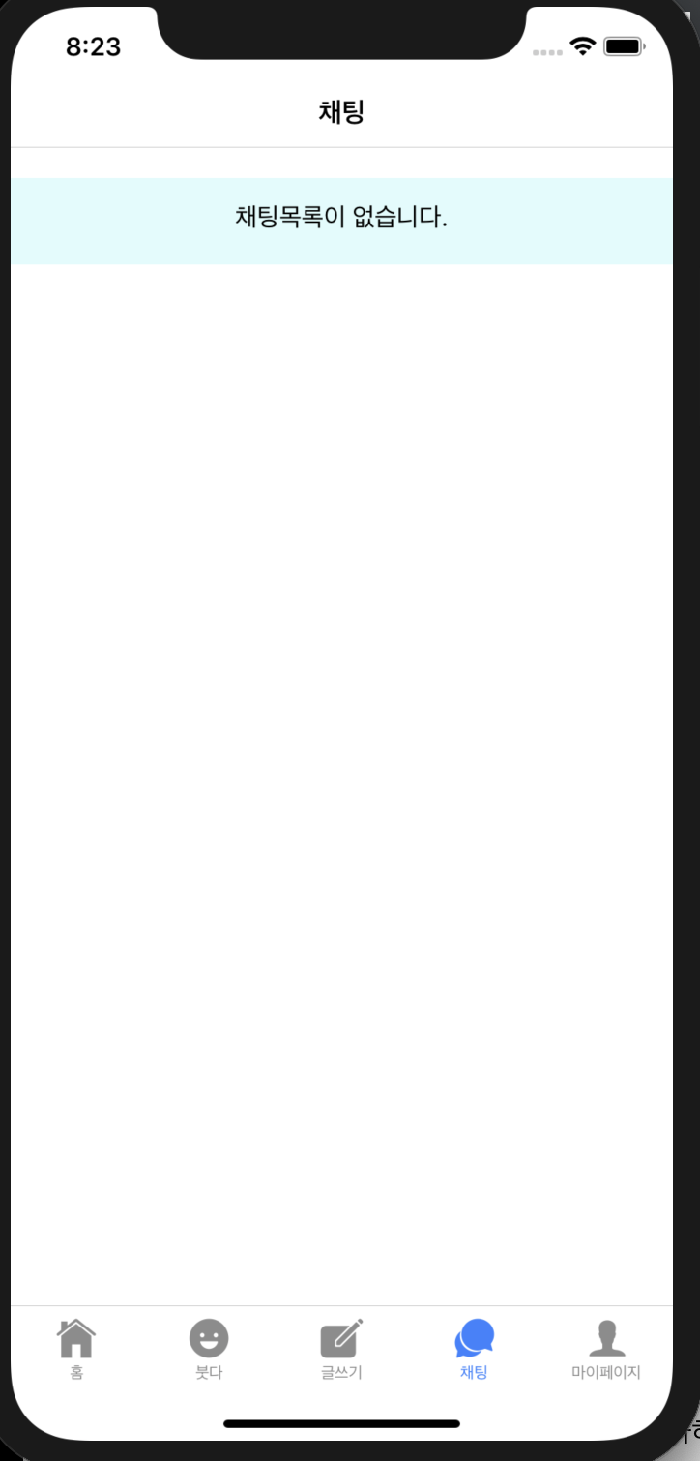
2. 채팅
주요 기능 2
게시글 작성자와 1:1 채팅 기능
부족한 정보가 있다면 채팅으로 심층적인 교류 가능
궁금한 점 해결
새로운 채팅방 개설시 chat list에 상대방과 내 아이디 저장
chat_list
|- index
|- Timestamp
|- uid1
|- uid2
|- num
<채팅방 리스트가 저장되는 chat_list의 구조>
아이디어에 기름을 “붓다”
Notes:
주요기능 2번째, 채팅 입니다.
게시글에대해 궁금한 점이 있다면 게시글 작성자와의 1:1 채팅을 통해 심층적인 정보 교류를 할 수 있도록 했습니다. 해당 프로젝트 게시글에서 작성자의 아이디 누르고 채팅하기를 선택하면 작성자와 버튼을 누른 사용자를 uid1, uid2로 하는 chat list 데이터가 생성되면서 채팅방이 만들어지고 그 채팅방으로 이동합니다.

Slide 13
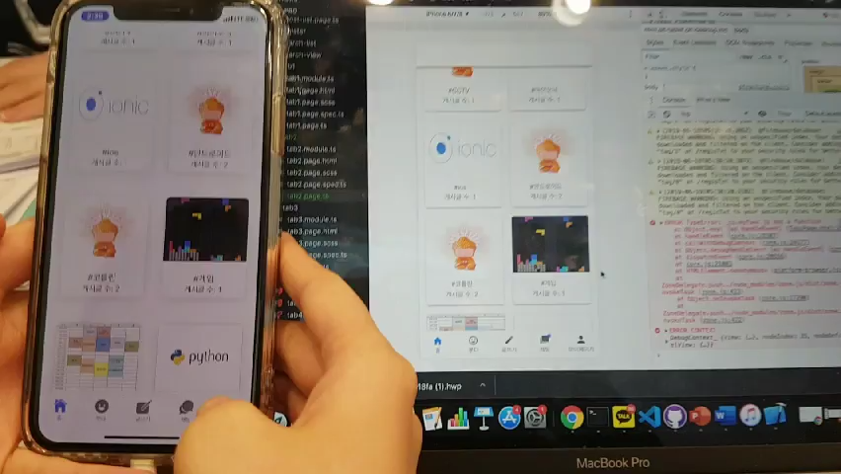
2. 채팅 - 대화내용
주요 기능 2
게시글 작성자와 1:1 채팅 기능
사용자간의 채팅 내용은 chat message에 저장됨
chat list의 (uid1, uid2)와 chat message의 (me, you)를 매칭시켜서 대화 내용을 가져온다.
Timestamp로 정렬해 채팅 순서 보존
chat_message
|- index
|- Timestamp
|- me
|- you
|- num
<채팅 내용이 저장되는 chat_message의 구조>
아이디어에 기름을 “붓다”
Notes:
전 페이지에서 넘어온 uid1과 uid2를 이용해 me와 you가 같은 채팅 내용들을 찾습니다.
메시지의 전송 시간이 저장된 타임스탬프를 기준으로 정렬하여 채팅 순서를 보존해 기존의 채팅내용들을 db에서 가져올 수 있도록 했습니다.
chat_list와 chat_message의 num 애트리뷰트는 채팅방을 삭제할때 사용하기 위해 인덱스를 저장한 것입니다.
///// 내가 현재 참여하고 있는 채팅방이 어떤건지, 그 채팅방에 참여한 상대방은 누구고, 그와 함께 주고받은 메세지가 무엇인지 firebase에서 쉽게 찾아오기 위해 인덱스로 저장

Slide 14
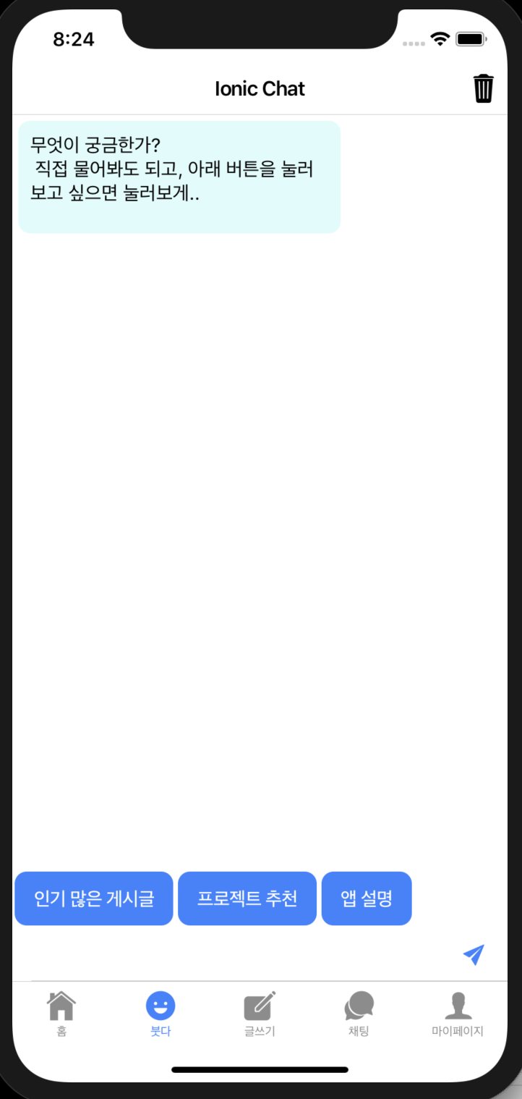
3. 챗봇
주요 기능 3
사용자가 추가로 필요로 하는 정보를 제공
챗봇의 첫 화면
<대화 흐름>
과별 가장 인기있는 게시물
전공별 프로젝트 추천
일문일답
아이디어에 기름을 “붓다”
Notes:
주요기능 3번 챗봇입니다.
이 사진은 챗봇의 첫 화면 입니다.
사용자가 버튼을 누르거나 직접 메세지를 작성하여 질문할 수 있도록했고 휴지통을 달아 내용 삭제가 가능하도록 하였습니다.
크게 2가지 대화 흐름인 과별 가장 인기 있는 게시물, 전공별 프로젝트 추천과 그 외로 짧게 일문일답 대화흐름으로 구성하였습니다.

Slide 15
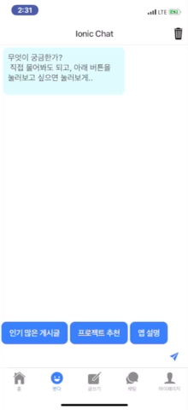
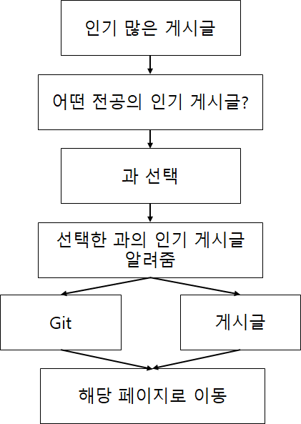
3. 챗봇 - 대화흐름1
주요 기능 3
과별 가장 인기있는 게시물
아이디어에 기름을 “붓다”
Notes:
과별 가장 인기있는 게시물을 확인 할 수 있는 대화흐름입니다.
어떤 전공을 선택할 건지의 붓다의 물음에 사용자가 과를 선택하면 붓다는 좋아요수가 가장 많은 그 과의 인기 게시글의 깃과 게시글 내용을 확인할 수 있도록 대답합니다.
그럼 이제 시연 동영상을 보여 드리겠습니다. 방금 보신것처럼 붓다의 대답에 따라 버튼이 바뀌며, 이 버튼으로 사용자에게 챗봇이 답을 제공할 수 있는 형식의 대답을 유도합니다.
그리고 전에 설명한 것처럼 깃 주소가 있는 경우 ‘깃 이동' 버튼을 눌러 깃 확인이 가능하며 ‘게시글 보기' 버튼을 눌러 게시글을 확인할 수 있게 하였습니다.

Slide 16

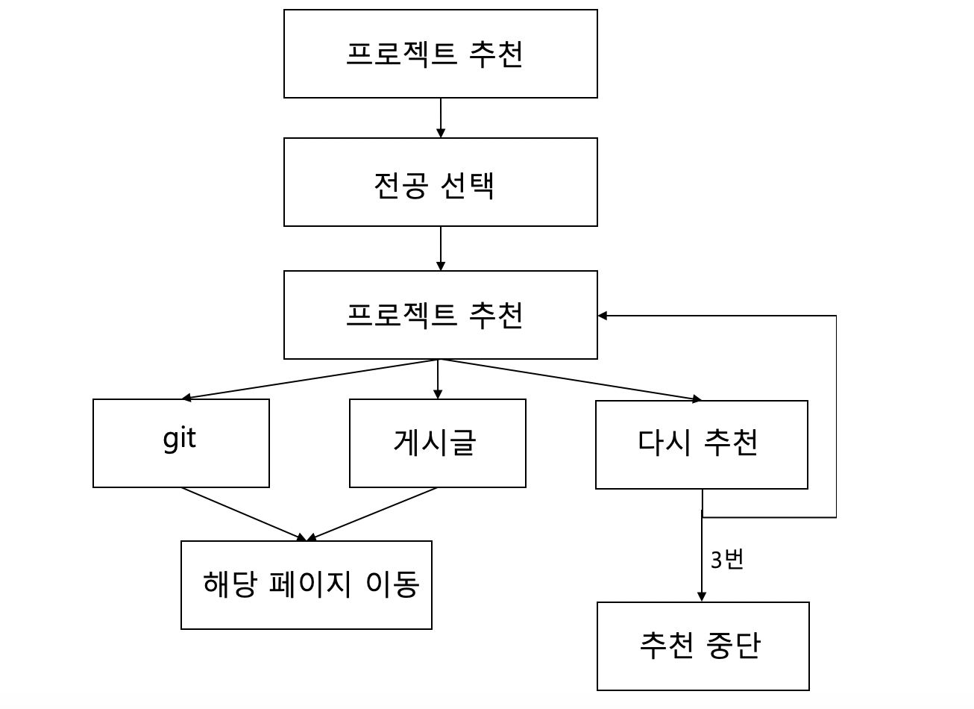
3. 챗봇 - 대화흐름2
주요 기능 3
전공 별 프로젝트 추천
아이디어에 기름을 “붓다”
Notes:
전공별 프로젝트 추천 대화 흐름입니다. 어떤 전공을 선택할건지에 대한 붓다의 물음에 선택한 전공에 대해 참고할 만한 프로젝트를 추천해줍니다. 추천된 프로젝트의 깃과 게시글을 확인 할 수 있고, 맘에 들지 않는다면 ‘다시추천’ 버튼을 눌러 다시 추천을 받을 수 있도 록 했습니다. 하지만 이 버튼을 3번 연속 누를 경우 붓다가 화!가!나! 추천을 중단합니다.

Slide 17
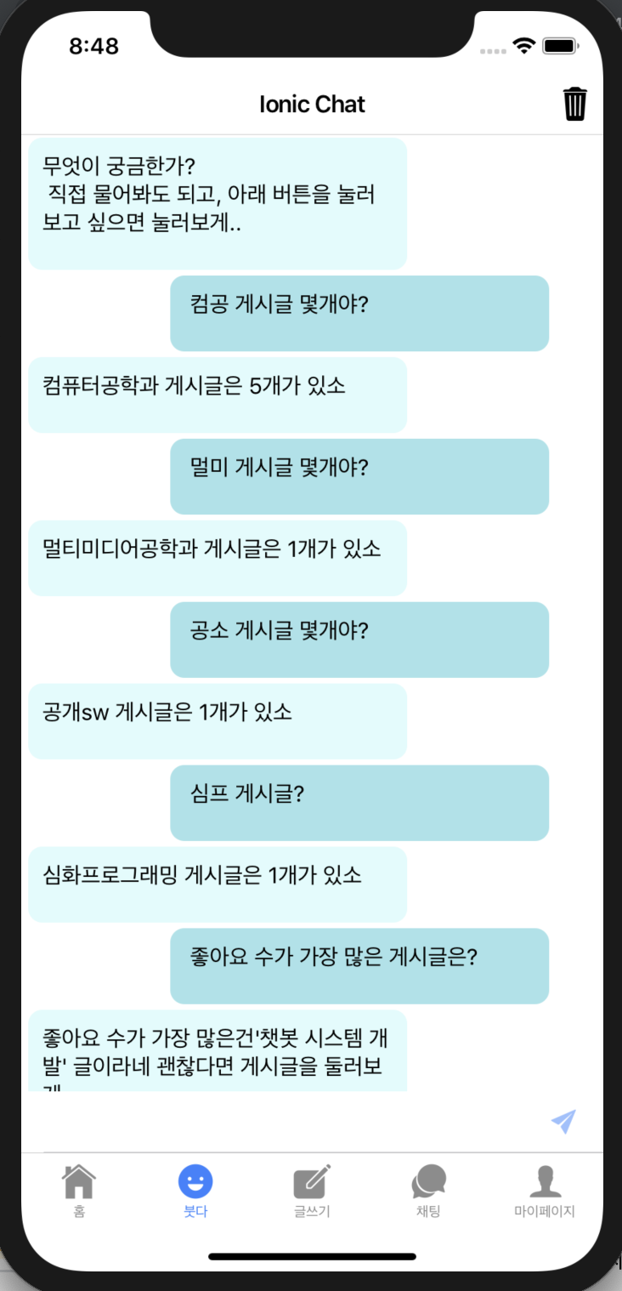
3. 챗봇 - 그 외
주요 기능 3
그외..
과별 게시글 개수
수업별 게시글 개수
요즘 핫한 태그
수업별 프로젝트 추천
아이디어에 기름을 “붓다”
Notes:
앞에서 설명 드린 2가지 기능 외의 일문일답 대화흐름입니다.
과별 게시글 개수, 수업별게시글 개수, 핫한 태그, 수업별 프로젝트 추천 질문도 가능하도록 하였습니다.

Slide 18
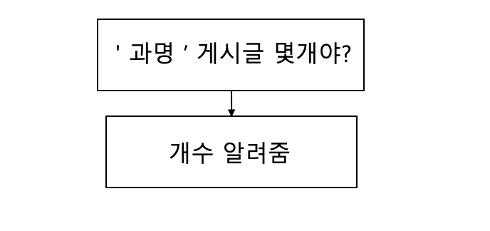
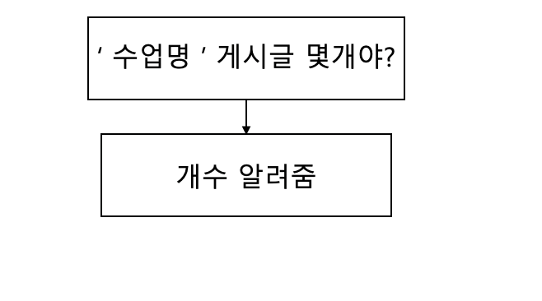
3. 챗봇 - 그 외
주요 기능 3
수업별 게시글 개수
과별 게시글 개수
아이디어에 기름을 “붓다”
Notes:
과별 게시글 개수의 대화흐름과 수업별 게시글 개수 대화흐름은 이와 같습니다.
원하는 과명 또는 수업명을 적어 이와 같이 물어보면 붓다가 개수를 알려줍니다.
내 과의 게시글이 있는지, 내 수업의 게시글이 있는지 확인 할 수 있으면 일일이 게시글을 확인 할 필요없이 참고할 만한 게시글이 존재하구나 하고 알 수 있으면 좋겠다고 생각하여 만들었습니다.

Slide 19
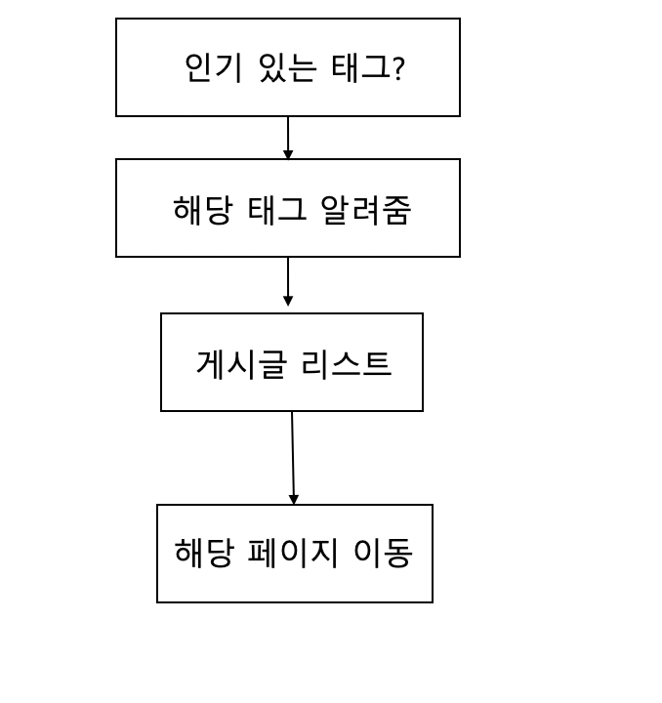
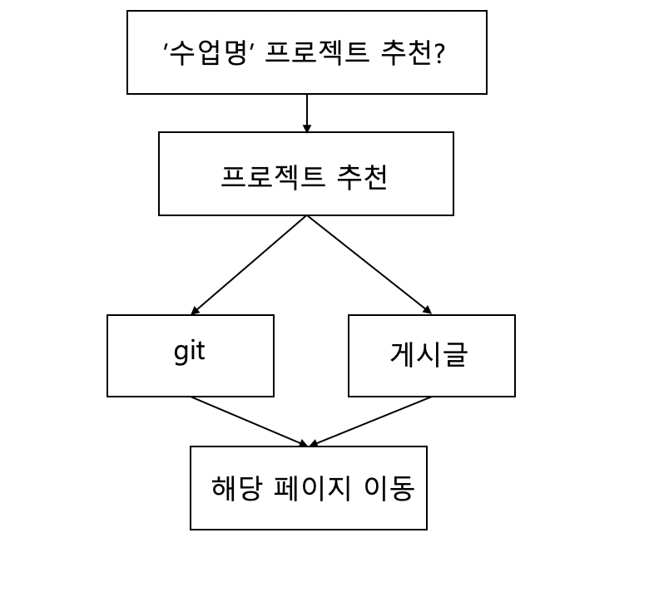
3. 챗봇 - 그 외
주요 기능 3
수업별 프로젝트 추천
요즘 핫한 태그
아이디어에 기름을 “붓다”
Notes:
요즘 핫한 태그와 수업별 프로젝트 추천 대화흐름입니다.
요즘 핫한 태그의 대화흐름은 사용자가 인기 있는 태그가 무엇이냐고 질문하면 해당태그를 알려주고 원한다면 해당 태그의 게시글 리스트로 넘어 갈 수 있도록 대답합니다. 요즘 어떤 주제에 관해 프로젝트를 많이 하는지 궁금한 사람들을 위해 만들게 되었습니다.
수업별 프로젝트 추천 대화흐름은 사용자가 궁금한 수업 프로젝트 게시글을 추천해달라 하면 프로젝트를 추천 하며 해당 프로젝트의 깃 과 게시글을 확인할 수 있도록 대답합니다. 그 수업에 해당하는 게시글을 쉽게 확인 할 수 있도록 하고자 만들었습니다.

Slide 20
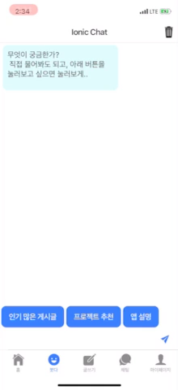
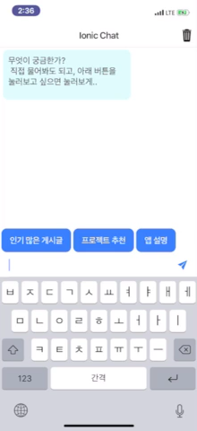
3. 챗봇 - 그 외
주요 기능 3
수업별 프로젝트 추천
요즘 핫한 태그
아이디어에 기름을 “붓다”
Notes:
요즘 핫한 태그와 수업별 프로젝트 추천 대화흐름입니다.
요즘 핫한 태그의 대화흐름은 사용자가 인기 있는 태그가 무엇이냐고 질문하면 해당태그를 알려주고 원한다면 해당 태그의 게시글 리스트로 넘어 갈 수 있도록 대답합니다. 요즘 어떤 주제에 관해 프로젝트를 많이 하는지 궁금한 사람들을 위해 만들게 되었습니다.
수업별 프로젝트 추천 대화흐름은 사용자가 궁금한 수업 프로젝트 게시글을 추천해달라 하면 프로젝트를 추천 하며 해당 프로젝트의 깃 과 게시글을 확인할 수 있도록 대답합니다. 그 수업에 해당하는 게시글을 쉽게 확인 할 수 있도록 하고자 만들었습니다.

Slide 21
아이디어에 기름을 “붓다”
직면했던 문제 및 해결과정
typescript에서 firebase에 접근하여 데이터 가져오기
→ firebase에 저장되어있는 data 중 내가 원하는 data를 가리키는 reference 방식을 이용해
data에 접근 후, valueChange 혹은 snapshot을 이용해 data 값이 바뀔 때마다 가져옴
2. 이미지 업로드
게시글을 작성할 때 이미지를 업로드할 경우, downloadURL이 필요
스트링이나 배열의 형태가 아닌 프로미스라는 객체의 형태로 반환되어 객체 안의 데이터를 찾아내는 과정이 어려웠음
→ 프로미스 형태의 downloadURL을 이행상태로 만들어 처리 결과 값을 반환 받을 수 있었음
아이디어에 기름을 “붓다”
Notes:
저희 MYWAY가 직면했던 3가지 문제 및 해결과정 입니다.
~데이터 가져오기에서 문제에 직면했는데 ~~ 가져옵니다. 특히, valueChange 함수에서 애를 먹었는데 작성했던 코드 순서대로 실행되지 않아 해결책을 찾는데 굉장히 오래 걸렸습니다. 그래서 이러한 경우 snapshot을 이용해 데이터를 불러왔습니다.
2. 이미지업로드 - 게시글 업로드에서 이미지를 함께 업로드할 경우, 이미지가 firebase storage에 저장되는데 이 이미지를 게시글 페이지에서 보여주기 위해선 download url이 필요했습니다. downloadURL이 평소에 익숙한 배열이나 스트링의 형태로 반환되는 것이 아닌 프로미스라는 객체의 형태로 반환되어 객체안에 들어있는 데이터를 찾아내는 과정이 어려웠습니다. 프로미스 형태의 downloadURL을 이행상태로 만들어 처리 결과 값을 반환 받도록하여 해결하였습니다.

Slide 22
아이디어에 기름을 “붓다”
직면했던 문제 및 해결과정
3.챗봇
ionic가 dialogflow에 ui 지원x
대화흐름 구성
직접 대답에 따른 버튼 형식 ui 제작
페르소나를 생각하여 해결
아이디어에 기름을 “붓다”
Notes:
ionic에서 dialogflow에 버튼 형식의 대답이 가능한 ui를 제공해주지 않는 문제와 챗봇에서 가능한 대화들이 무수히 많아 대화흐름을 정교하게 짜는 문제에 직면했습니다.
이문제를 해결하기 위해 버튼 형식의 대답이 가능하도록 붓다의 대답에 따라 다른 버튼이 나타나도록 직접 구현하였고, 페르소나, 즉 이 앱의 가상 사용자들을 설정해 이 사용자들이 붓다를 사용하는 이유를 생각하여 대화흐름을 짜나가기 시작했습니다.

Slide 23
아이디어에 기름을 “붓다”
기대 효과
프로젝트 과제에 대한 관심을 자연스럽게 키워줌
2. 주제선정의 어려움이 있는 학생에겐 도움을
3. 구현상의 어려운점을 물어보면서 성장하는 멘토링의 효과
아이디어에 기름을 “붓다”
Notes:
기대효과입니다. 남들은 뭐했을지, 나는 뭐할지에 대한 고민을 하게 하면서 프로젝트 과제에 대한 관심을 자연스럽게 키워줍니다. 또한 이 과정에서 주제를 정하는게 어렵다면 붓다를 통해서 다양한 주제에 대한 파악을 할 수 있습니다. 실제로 구현할 때의 어려운 점도 서로 물어보면서 성장해나가는 멘토링효과도 기대해 볼 수 있는 장점이라고 생각합니다.

Slide 24
아이디어에 기름을 “붓다”
Future work
한정된 학과를 위한 데이터 구조
2. 붓다 ( 챗봇 )
→ 다양한 학과의 프로젝트를 지원할 수 있도록 데이터 구조를 학과별로 다르게 적용해야 한다.
→ 더 다양한 대화흐름을 짜야한다.
Notes:
futurework입니다.
붓다는 한정된 학과를 위한 데이터구조를 개선해야합니다.
현재 소프트웨어학과, 컴공, 멀티미디어 공학과, 정보통신공학과에 한정되어있지만 프로젝트가 있는 다른과들도 사용할수있도록 데이터형식을 바꾸어야 합니다.
두번째,
챗봇 대화흐름를 더 다양하게 구현해야 합니다.
예를 들어 c언어 쓴 프로젝트는 뭐야?, 손윤식 교수님 공소 프로젝트는 뭐가있어? 와 같은 대화 흐름이 있습니다.
-----------
파이어베이스에 저장된 데이터에 대한 정보뿐만 아니라 그 정보를 이용하여 새로운 정보를 사용자에게 전달하는 기능

Slide 25




아이디어에 기름을 “붓다”
소감
Good :)
아이오닉과 다이얼로그라는 새로운 모듈을 이용하여 개발을 했던점이 뿌듯했다. 챗봇이란 생소한 주제도 도전해봐서 좋았다. 이번 프로젝트를 하면서 데이터베이스 설계를 잘해야 처음부터 힘들지 않게 할 수 있다는 것을 배웠다. 너무 늦게 알아버려 설계하고 개발하는 데 시간이 많이 걸렸지만 완성했다는 것이 뿌듯하다.
Bad :(
주제 선정에 많은 시간을 소비하였고, ionic에 관한 자료가 별로 없어서 생각보다 구현하는데 오래 걸렸으며 ionic 버전에 따라 사용할 수 있는 함수가 크게 달라 충격적..
Notes:
이번 프로젝트를 진행하며 느낀 점입니다.

Slide 26
감사합니다.
아이디어에 기름을 “붓다”
THANKS FOR
WATCHING!
Contact Us
Tel: 123-456-7890
Web Site: www.yourwebsite.com
E-mail: your@email.com

Slide 27
QUESTIONS?
아이디어에 기름을 “붓다”
THANKS FOR
WATCHING!
Contact Us
Tel: 123-456-7890
Web Site: www.yourwebsite.com
E-mail: your@email.com

